Slide 1
FUPOL
FUTURE POLICY MODELLING
Inteligentni alati za oblikovanje politika
Zagreb, 16.05.2013.

Slide 2
FUPOL – ČINJENICE I BROJKE
istraživački projekt odabran za financiranje u okviru Sedmog okvirnog programa za istraživanje i tehnološki razvoj (FP7) Europske zajednice
Službeni početak provedbe 01.10.2011.
Ukupni budžet: 9.110.431 EUR
Ukupno financiranje EU: 6.539.310 EUR
Trajanje: 48 mjeseci
16 partnera iz Austrije, Hrvatske, Kine, Cipra, Njemačke, Latvije, Rumunjske, Španjolske i Ujedinjenog Kraljevstva
Koordinator projekta je IT tvrtka Cellent AG iz Beča
Notes:
SLIDE 2
➢ Danas smo vas pozvali da bismo vas upoznali s EU projektom FUPOL – Inteligentni alati za oblikovanje politika.
FUPOL je istraživački projekt izabran za financiranje u okviru Sedmog okvirnog programa za istraživanje i tehnološki razvoj (FP7) Europske zajednice.
➢ Cilj istraživanja je razvoj naprednih ICT alata za modeliranje politika, predviđanje posljedica tih politika, razvoj novih modela upravljanja te za suradnju u rješavanju složenih društvenih problema.
➢ Projekt je okupio 16 partnera i to IT multinacionalne kompanije, vodeće istraživačke institute, udruženja gradova i četiri grada iz Europe (Hrvatska, Italija, Cipar i UK) i jedan iz Kine koji će pilotirati rezultat projekta.
➢ Iz Hrvatske u projektu kao partneri sudjeluju Grad Zagreb (93.760,00 E /126.080,00 E) i tvrtka ZIH – Zavod za informatičku djelatnost Hrvatske.
➢ Grad Zagreb će biti uključen u projekt kao pilot korisnik i evaluator FUPOL modela. U provođenju i primjeni tog modela stručnu podršku pružat će mu tvrtka ZIH koja je također partner u projektu.
➢ Projekt traje 4 godine, a od strane Grada za njegovo provođenje je zadužen Ured gradonačelnika.

Slide 3
FUPOL – CILJ I PREDNOSTI
PROJEKTA
Izraditi i razviti napredni ICT alat pomoću kojega bi zainteresirana javnost sudjelovala u kreiranju politika/odluka
Prednosti alata:
➢ omogućiti će dobivanje direktnih informacija putem socijalnih mreža
➢ uključiti će građane u proces kreiranje lokalnih politika/odluka
➢ omogućiti će interakciju građana s lokalnim vlastima
➢ bolje razumijevanje potreba građana i ostalih zainteresiranih
➢ simulirao bi posljedice kreiranih politika/odluka
➢ omogućio bi donošenje boljih odluka.
Notes:
Polazna točka za projekt je bila da bi lokalne vlasti za oblikovanje javnih politika trebale iskoristiti postojeću komunikaciju građana preko socijalnih mreža na Internetu
Upravo projekt FUPOL je taj koji bi trebao razviti novi alat za korištenje informacija koje dolaze sa Interneta i pomoću kojega bi zainteresirana javnost sudjelovala u kreiranju politika.
Prednosti alata bi bile te da će
➢ omogućiti dobivanje direktnih informacija putem socijalnih mreža
➢ uključiti će građane u proces kreiranje lokalnih politika/odluka
➢ omogućiti će interakciju građana s lokalnim vlastima
➢ bolje razumijevanje potreba građana i ostalih zainteresiranih
➢ simulirao bi posljedice kreiranih politika/odluka
➢ omogućio bi donošenje boljih odluka.
Koristeći ovakav novi alat političari i javna vlast i uprava bi trebali bolje služiti javnim interesima.

Slide 4


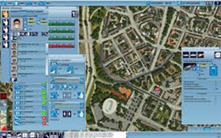
OSNOVNA FUPOL IDEJA
Uočavanje „vručih” tema
Alat automatski sakuplja, analizira i interpretira brojna mišljenja izrečena na Internetu
Uključuje građane i druge zainteresirane pomoću multikanalnog računalstva i „crowd source-inga”
Simulira efekte javnih politika i propisa te pomaže vlastima u cijelom procesu osmišljavanja politika
Uključivanje zainteresiranih strana
Scenariji, simulacije
Notes:
Osnovna ideja projekta je da novi alat automatski sakuplja, analizira i interpretira brojna mišljenja izrečena na socijalnim mrežama na Internetu i uočava koje su to teme koje zaokupljaju građane - tzv. „vruće” teme.
Na taj način građani pa i ostali zainteresirani (pomoću multikanalnog računalstva i „crowd source-inga”) bili bi uključeni u odabir tema kojima bi se trebala baviti aktualna vlast.
Osim toga, ovaj novi alat bi simulirao efekte/učinke javnih politika i propisa te bi trebao pomoći vlastima u cijelom procesu izrade politika. To je i bio važan motiv za sudjelovanje u projektu.

Slide 5
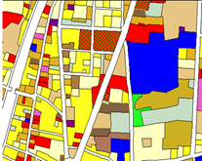
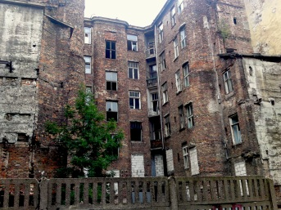
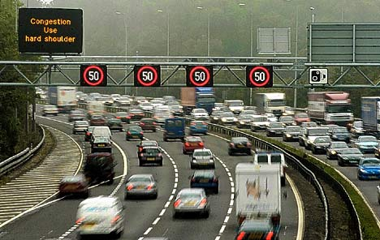



PODRUČJA ZA TESTIRANJE FUPOL
ALATA
Urbana segregacija
Korištenje zemljišta
Javni prijevoz
Unapređivanje društvene infrastrukture
Imigracija
Urbano planiranje
Održivi razvoj
Notes:
Projekt je ponudio više područja za testiranje kao što su korištenje zemljišta, urbano planiranje, unapređivanje društvene infrastrukture, urbana segregacija i imigracija, održivi razvoj i javni prijevoz.
Međutim, uvjet za uspješno testiranje modela je bio da postoje već oformljene računalne baze podataka na koje će se model osloniti.
Zbog toga su od svih nas gradova pilota zatražene informacije o vrstama baza podataka koje imamo, te je kao inicijalno područja za izradu i testiranje modela izabrano područje korištenja zemljišta.

Slide 6
ORGANIZACIJA PROJEKTA
Br. | Radni paket | Voditelj radnog paketa
1. | Upravljanje projektom | Cellent
2. | Analiza politika i modeliranje | University of Barcelona
3. | Open Core platforma i Web3.0. integracija | Cellent
4. | Softver za simulaciju politika | SOSCIM
5. | Napredna vizualizacija | Fraunhofer
6. | Upravljanje idejom e-politike i sažimanje sistema | XEROX
7. | Demonstratori širokog spektra | ZIH
8. | Širenje informacija o projektu | BIT – Major Cities of Europe
Notes:
Projekt je organiziran na način da je:
Koordinator projekta je tvrtka CELLENT AG iz Beča.
Provođenje projekta je podijeljeno u 8 radnih paketa.
Svaki radni paket vodi jedan od partnera. Rad u radnim paketima je vremenski različit ovisno o prirodi rezultata koji treba biti proizveden. Tri radna paketa traju od početka do kraja projekta (1., 7. i 8.), a ostali započinju kasnije od početka projekta i prije završavaju.
Zagreb je uključen u 5 radnih paketa i to u 1., 2., 5., 7. i 8.
Tvrtka ZIH iz Zagreba voditelj je 7. radnog paketa koji uključuje gradove koji će testirati novi ICT alat – to su, pored Zagreba, Barnsley iz Velike Britanije, Pegeia iz Cipra i Yantai iz Kine. Cilj ovoga radnog paketa je potvrditi da se FUPOL alat može iskoristiti i u velikim i malim gradovima s bez obzira na to da li su u Europi ili van nje.
Uloga gradova je da testiraju alat i izvrše evaluacija rezultata testiranja kako bi se dobile povratne informacije na temelju kojih bi komponente alata bile poboljšane.

Slide 7
GRAD ZAGREB I FUPOL
MOTIV ZA SUDJELOVANJE: razvojem nove tehnologije omogućiti zainteresiranoj javnosti sudjelovanje u kreiranju odluka aktualnih vlasti koje će na taj način bolje služiti javnom interesu
ULOGA U PROJEKTU: Grad Zagreb je korisnik i evaluator FUPOL ICT alata
STRUČNA PODRŠKA: tvrtka ZIH - Zavod za informatičku djelatnost Hrvatske koja je također partner u projektu.
PODRUČJE TESTIRANJA FUPOL ALATA: korištenje zemljišta
za unapređenja društvene infrastrukture
Notes:
Kao što je već danas rečeno uočeno je da način savjetovanja sa zainteresiranom javnošću kojega danas poznajemo i prakticiramo ne smanjuje rizik od propuštanja važnih detalja, isključivanja pojedinih skupina građana, te odbacivanja donesenih odluka i politika.
Važan motiv za sudjelovanje u ovom projektu je bio da se razvojem nove tehnologije omogući zainteresiranoj javnosti sudjelovanje u kreiranju odluka aktualnih vlasti koje će bolje služiti javnom interesu.
Ovo je bio glavni razlog zbog kojega se Grad Zagreb kao partner uključio u projekt FUPOL.
Grad Zagreb u ovom projektu ima ulogu korisnika i evaluatora alata koji će u prvoj fazi testirati u području korištenja zemljišta za unapređenje društvene infratstrukture.

Slide 8

Fupol alat i društvene mreže
Facebook
Twitter
You Tube
Notes:
FUPOL će se fokusirati na one aplikacije, društvene mreže i usluge koje se trenutno smatraju važnima za korištenje u e-sudjelovanju,
a to su: Blogovi, Facebook, Twitter i YouTube.
Oni će biti kanali s kojih će novi FUPOL alat automatski prikupljati, analizirati i interpretirati veliki broj mišljenja zainteresirane javnosti. To će omogućiti bolje razumijevanje potreba građana.
Softver će također imati sposobnost simuliranja učinaka odluka i politika te bi trebao pomoći vlastima u procesu njihove izrade.

Slide 9
DINAMIKA PROVEDBE
PROJEKTA
Godišnja revizija projekta
Upravljanje projektom
Analiza projekta i oblikovanje
Requ. & Dizajn
Razvoj prototipaV1
Razvoj konačne verzije
Potpora pilotima
Pilotiranje
Širenje informacija o projektu
M1 M12 M24 M36 M48
Notes:
Provođenje projekta je službeno započelo 01.10.2011. nakon potpisivanja ugovora od strane svih partnera i traje 48 mjeseci.

Slide 10
AKTIVNOSTI PROVEDENE U 18 MJESECI PROVEDBE PROJEKTA:
Gradovi piloti dali su sve podatke potrebne za izradu FUPOL platforme
Izrađena je FUPOL platforma od strane za to odgovornih partnera
Grad Zagreb je pokrenuo blog na Facebook i Twitter stranicama Grada Zagreba s mapama za davanje mišljenja u području unapređenja društvene infrastrukture
Podnijeto izvješće Stručnom povjerenstvu EK
Notes:
U proteklom razdoblju, pored podataka o postojećim računalnim bazama i njihovim tehničkim karakteristikama, gradovi piloti su trebali dati popis zahtjeva za budući model i scenarije njegove moguće primjene.
Partneri FUPOL projekta su u dosadašnjih 18 mjeseci provedbe izradili platformu koja će omogućiti da svi zainteresirani isprobaju novi ICT alat, na način da svoja mišljenja i prijedloge izraze na blogovima i putem raznih društvenih mreža.
Grad Zagreb je prvi grad pilot koji je pokrenuo blog na svojim Facebook i Twitter stranicama s mapama za davanje mišljenja.
Očekuje se da će ostali gradovi piloti to isto učiniti do kraja druge godine provedbe projekta – do 01.10. ove godine.
O dosadašnjem radu na projektu podnijeli smo izvješće Stručnom povjerenstvu EK koje je u potpunosti prihvaćeno.

Slide 11
SLJEDEĆE AKTIVNOSTI:
I. faza testiranja alata
Obrada rezultata I. faze testiranja alata
Poboljšanje alata
II. faza testiranja alata
Obrada rezultata II. faze testiranja alata
Izrada konačnog modela alata
Notes:
Ono što nam slijedi, nakon testiranja alata, je
Obrada rezultata I. faze testiranja alata
Poboljšanje alata
II. faza testiranja sa alatom kojemu mu su komponente poboljšane te
Obrada rezultata II. faze testiranja alata
Izrada konačnog modela alata

Slide 12




KLJUČAN FAKTOR USPJEŠNOSTI PROVEDBE PROJEKTA
Odaziv i suradnja građana u testiranju mogućnosti upotrebe alata
Notes:
Odaziv i suradnja građana u testiranju mogućnosti upotrebe alata biti će ključan faktor uspješnosti provedbe projekta.
Bez pomoći i uključivanja građana u što većoj mjeri neće se moći uočiti koje komponente alata treba nadopuniti i poboljšati.
Jer tek nakon testiranja, eventualnih nadopuna i poboljšanja dobit ćemo konačan proizvod koji bi trebao biti najprikladniji model za savjetovanje sa zainteresiranom javnošću što ga nove tehnologije danas mogu ponuditi.
Zbog toga, evo i ovim putem pozivamo građane da se uključe u testiranje na način da preko Facebooka i Twittera Grada pristupe blogu za davanje mišljenja.

Slide 13
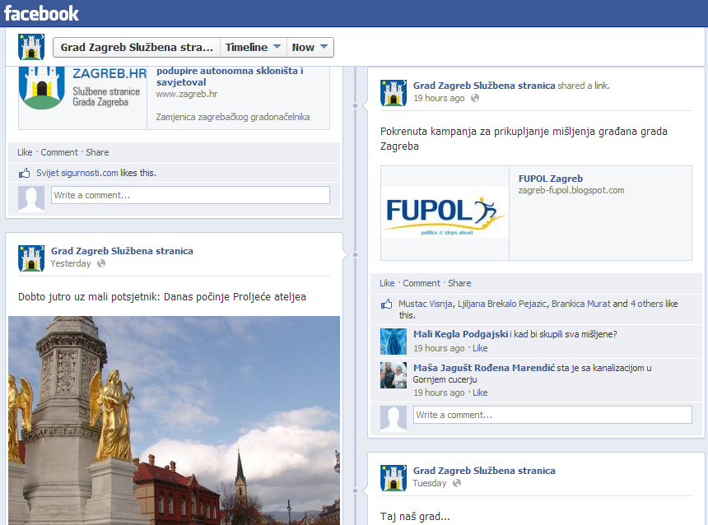
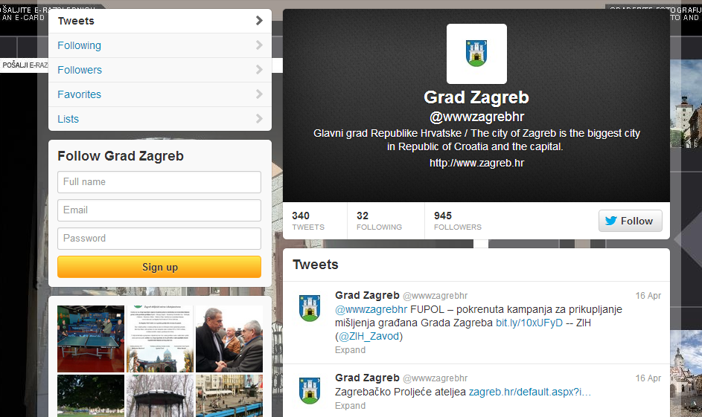
Postovi na stranicama Grada Zagreba i na društvenim mrežama
Notes:
Ovo je primjer posta na Facebook stranici Grada preko kojega se ulazi na mapu za davanje mišljenja.

Slide 14
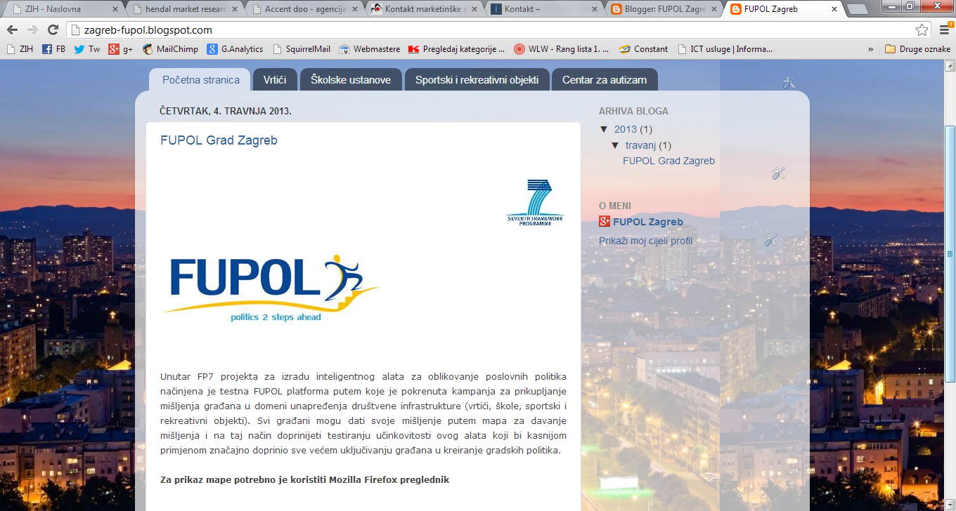
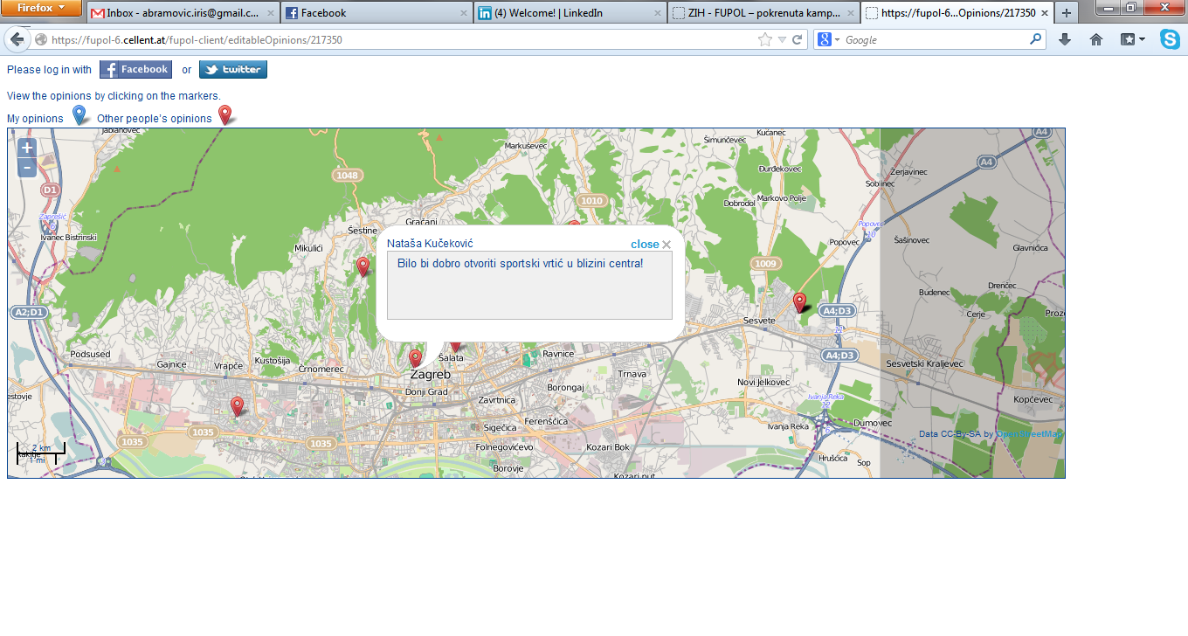
Blog i mape za davanje mišljenja
Vrtići
Škole
Šport i rekreacija
Centar za autizam
Notes:
U svrhu testiranja alata odabrali smo teme koje će privući širu javnost u području unapređenja društvene infrastrukture
Za sada je pokrenut blog s mapama za davanje mišljenja u području unapređenja društvene infrastrukture što se odnose na:
Vrtiće
Škole
Šport i rekreaciju i
Centar za autizam
a o njihovoj dostupnosti možete saznati na našim web stranicama te Facebook i Twitter stranicama Grada Zagreba i gradonačelnika.

Slide 15
FUPOL OČEKIVANI REZULTATI
novi alat za savjetovanje sa zainteresiranom javnošću
aktivnije i brojnije sudjelovanje građana u odabiru tema o kojima treba odlučiti javna vlast
aktivnije i brojnije sudjelovanje građana u kreiranju politika/odluka
Simulacija učinaka kreiranih politika/odluka
smanjenje rizika od propuštanja važnih detalja i odbacivanja donesenih politika/odluka
Notes:
Projekt bi svima trebao donijeti prednosti – građanima, političarima, javnoj vlasti i svim zainteresiranima.
Naime:
- novi alat bi trebao omogućiti dobivanje direktnih informacija putem socijalnih mreža
- uključio bi građane u proces kreiranje lokalnih politika
- omogućio bi interakciju građana s lokalnim vlastima
- bolje razumijevanje potreba građana i ostalih zainteresiranih
- predviđao bi posljedica političkih mjera
- omogućio bi donošenje boljih odluka.
Evo ovo bi bile osnovne informacije o projektu FUPOL. Vjerujemo da bi u budućnosti bio primjenjiv u gotovo svim područjima u kojima je bitno prije donošenja odluka saslušati glas javnosti - jer to je najsigurniji put ka njihovoj uspješnoj primjeni. I ZBOG TOGA MI SMO ZA FUPOL – DA LI STE I VI?

Slide 16


MI SMO „ZA” DA LI STE I VI?

Slide 17
HVALA NA PAŽNJI

